Slide 1
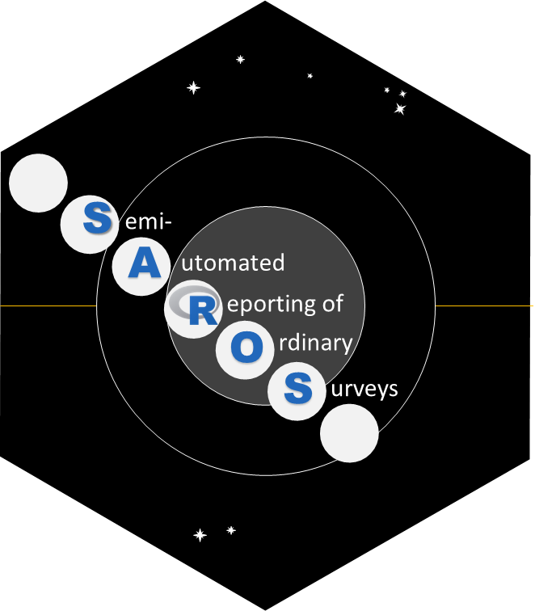
Av:
Stephan,
med bidrag fra Torstein, Karl, Henrik,
og utprøving fra dere
Notes:
Skjule hvis kke signifikant
Word-versjon
Møte om referanser, særlig figur og tabelreferanser.
Cat_prop/freq_table må ha N
Total-N for bi_catcat_freq_table
Institusjonsspesifikke rapporter 12. mai:
Skjul hvis under N

Slide 2
Komponenter i maskineriet
{saros}
{saros.model} {saros.psych}
Input:
Automatikk pre-PISVEEP:
1. Bearbeid data (og mellomlagre).
2. Produser alle tenkte "analyser".
3. Fyll inn ferdige maler, med variasjon.
4. Lagre utkast i PISVEEP-mappe.
- PDF
- Quarto (tekstfil; enkel å redigere; osv.)
Automatikk post-PISVEEP:
3. Hent dokumenter fra Sjekket-mappe.
4. Generer testnettsted(er), PDF, DOCX.
5. Frys og publiser offentlig nettsted.
6. Send respondentspesifikke nettsider.
Output:
Vit
Kapitteloversikt.xlsx
Velg*
Konfigurasjoner.txt
Vask*
Populasjonsdata (DB)
Manuelt:
1. Plukk*
2. Inspiser*
3. Sammenfatt*
4. Varier*
5. Elaborer
6. Eksemplifiser
7. Posisjoner
Rå surveydata
Fellesdata (kart, etc)
Data fra tidligere gjennomføringer

Slide 3
Overordnet prosess for SAROS
#
1 | Forbered populasjonsdata og uttrekk
2 | Forbered kapitteloversikt.xlsx
3 | Innhent og vask surveydata: strukturerte variabelnavn, variable labels, og value labels for kat.
4 | Lag ett stort datasett med hele populasjonen med en variabel for svarstatus, for metodekapittel
5 | Lagre datasett
6 | Juster rapportinnstillinger (om førstegangsoppsett) i YAML-format (se NIFU-mal)
7 | Lag rapportutkast (med saros-funksjon), ev. skreddersydde for hver deltakende institusjon
8 | PISVEEP: Menneskelig slavearbeid for maskinene
9 | Juster layout for rapporten, trykk Render (både HTML og Docx)
10 | Publiser på nett (med saros-funksjon) og arkiver

Slide 4
Generelle forbedringer for pakken
Forbedre tid å kompilere et rapportutkast: 2,5 min…
Dokumentasjon, eksempler, gode feilmeldinger, osv.
Testenheter for funksjonene
Mer robusthet
Mer fleksibilitet
Forenkle kode
Redusere avhengige pakker som lastes inn
Redusere størrelse på pakken (særlig for ev. publisering)

Slide 5
Bug Bounty Rewards!
Stephan tar 30 pushups foran den som finner meningsfulle feil (tall, ..)
Som ikke allerede er annonsert
Ikke send meg direktespørsmål om SAROS, alt skal i SAROS-kanalen.
Ta gjerne manuelle stikkprøver i starten på nye typer elementer.

